Slide 1
TEMEL KAVRAMLAR
Doçent Dr. Abdulkadir KARACI

Slide 2

Konular

Slide 3
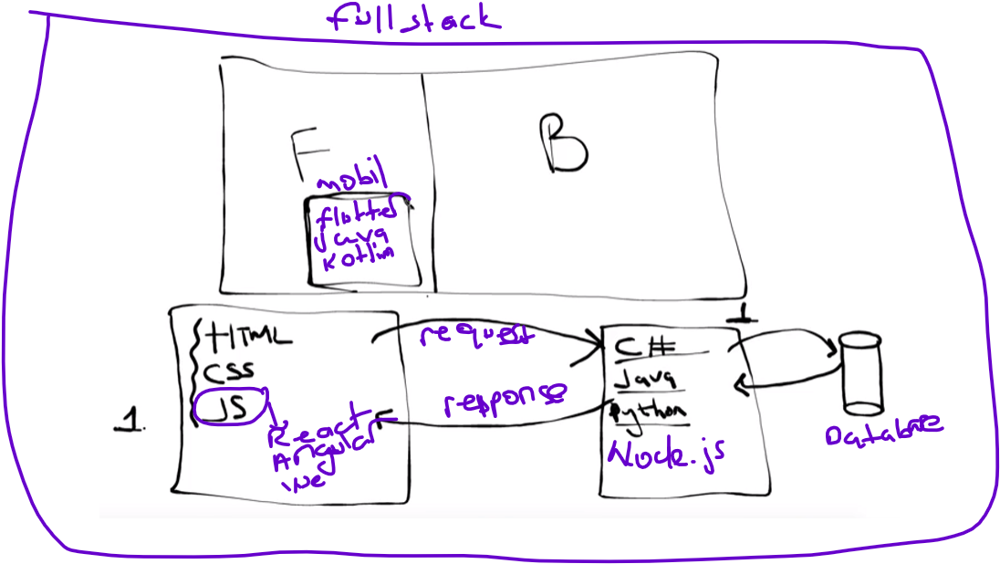
Temel Kavramlar>Front End, Back End ve Full Stack

Slide 4
Temel Kavramlar>HTML5
HTML5, 2008 yılının Ocak ayında halka açık bir şekilde kullanılmaya başlanmış olsa da W3C (The World Wide Web Consortium) tarafından kararlı bir sürüm olarak tavsiye edilen işaretleme dili olarak duyurulması 2014 yılının Ekim ayında gerçekleşmiştir.
Çoğu kişi HTML’i bir programlama dili olarak biliyor olsa da HTML aslında geçmişi çok eskilere dayanan bir işaretleme dilidir.
Yani HTML ile bir program ya da uygulama yazılamaz. Bu işaretleme dilinin son sürümü olan HTML5, geçmiş sürümlere göre çok daha dinamik web siteleri hazırlamak için kullanılır.
Browser üzerinde sağ tuş/kaynak ya da sağtuş/incele diyerek hmtl kodlarına ulaşılabilir.
İncele dediğinizde herhangi bir yere çift tıklayarak değişiklik yapabilirsiniz.

Slide 5
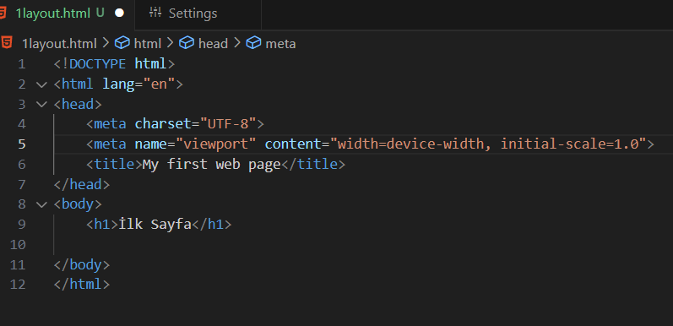
Temel Kavramlar>Hızlı bir geçiş->HTML5
Vscode üzerinde html5 isimli bir klasör oluşturun ve seçin.
layout.html dosyasını ekleyin.
Temel html yapısını hızlı oluşturmak için ! Yazıp tab tuşuna basın.
Çalıştırmak için F5 tuşuna basabileceğiniz gibi Live Server extension’ını kurarak onunla da çalıştırabilirsiniz.
Live server yapılan değişiklikleri kaydettiğinizde otomatik olarak kod yazarken browser üzerine aktarır.
Otomatik kaydedilmesi için File/Auto Save seçeneğiniz kullanabilirsiniz.

Slide 6
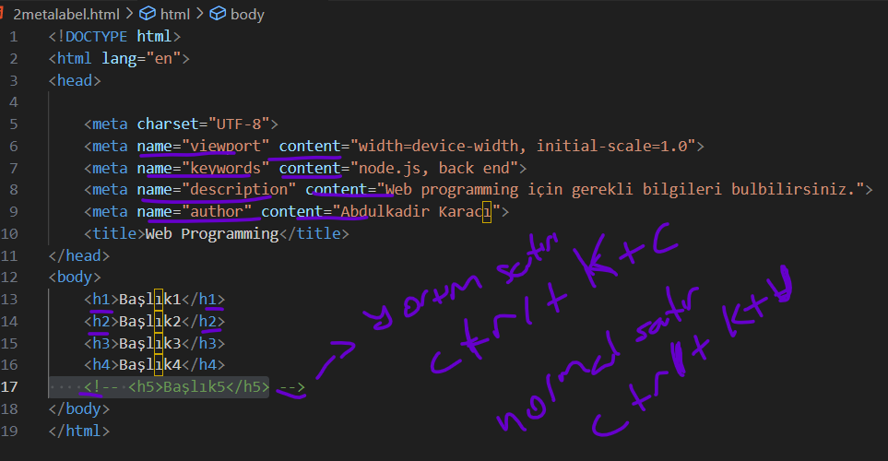
Temel Kavramlar>Hızlı bir geçiş->Meta Data

Slide 7
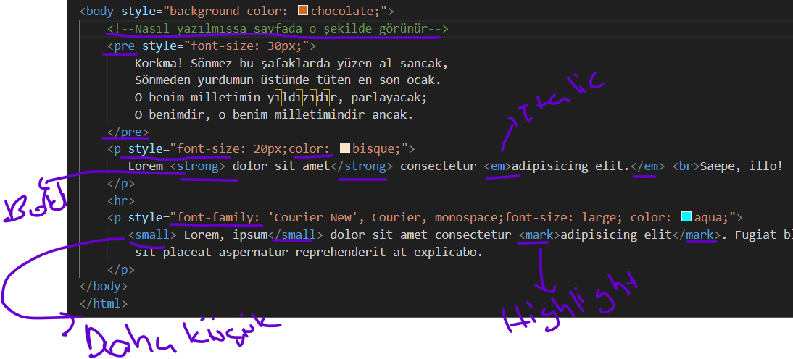
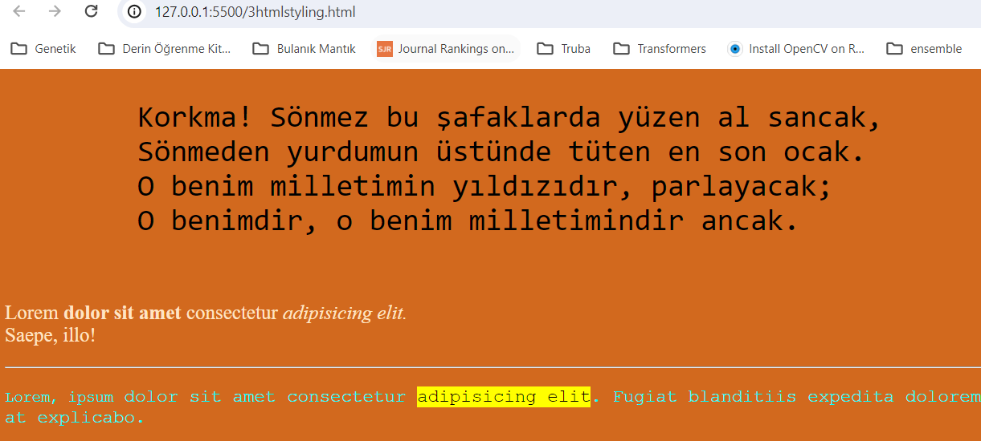
Temel Kavramlar>Hızlı bir geçiş->Html5 Styling and formating tag
https://www.w3schools.com/html/html_formatting.asp
https://www.w3schools.com/html/html_styles.asp

Slide 8
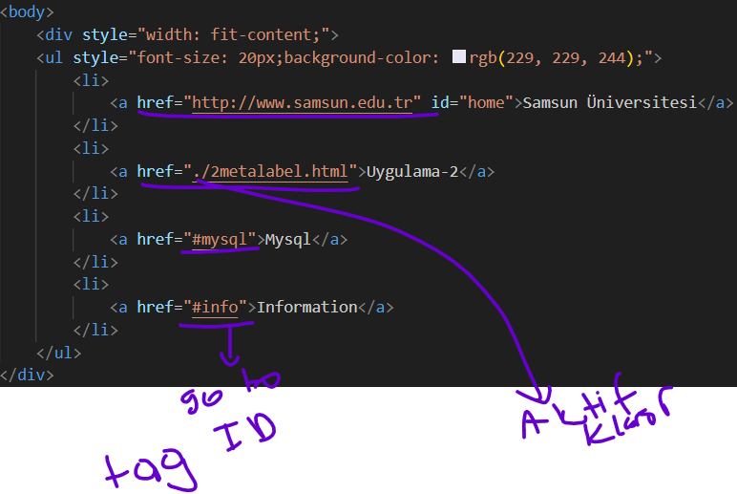
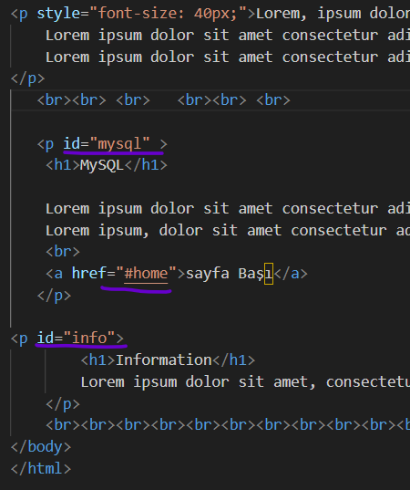

Temel Kavramlar>Hızlı bir geçiş->Link

Slide 9
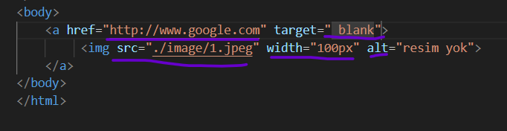
Temel Kavramlar>Hızlı bir geçiş->Img

Slide 10
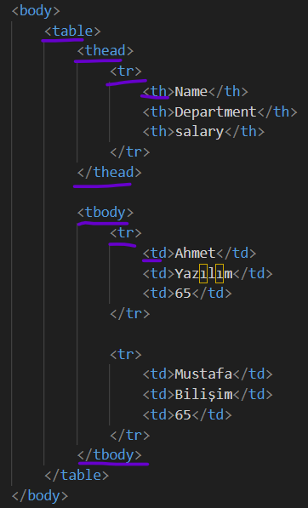
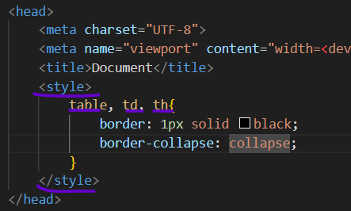
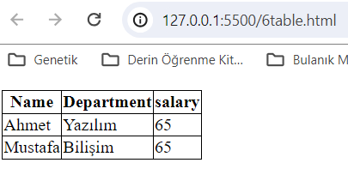
Temel Kavramlar>Hızlı bir geçiş->Table

Slide 11
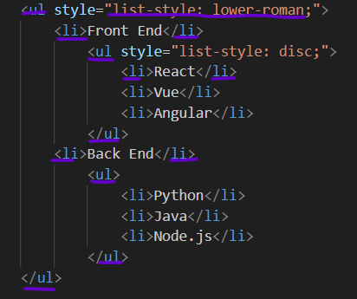
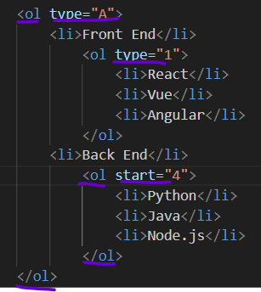
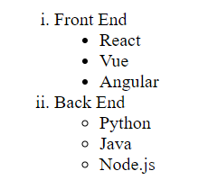
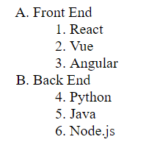
Temel Kavramlar>Hızlı bir geçiş->Ordered List and Unordered List

Slide 12
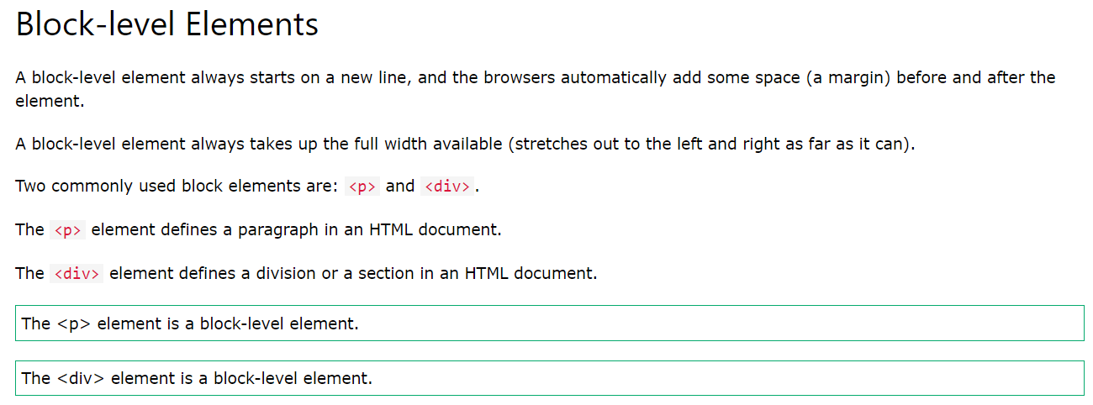
Temel Kavramlar>Hızlı bir geçiş->Display->Block ve Inline
https://www.w3schools.com/html/html_blocks.asp

Slide 13
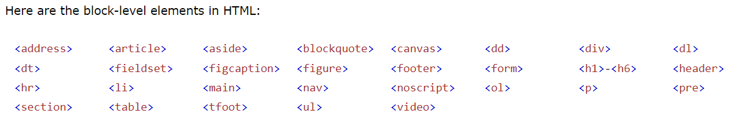
Temel Kavramlar>Hızlı bir geçiş->Display->Block ve Inline
https://www.w3schools.com/html/html_blocks.asp

Slide 14
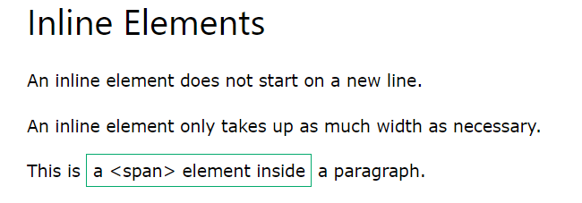
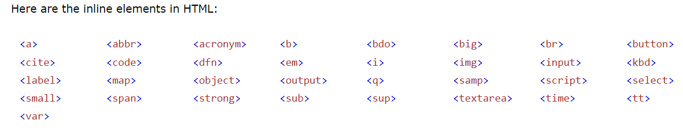
Temel Kavramlar>Hızlı bir geçiş->Display->Block ve Inline
https://www.w3schools.com/html/html_blocks.asp

Slide 15
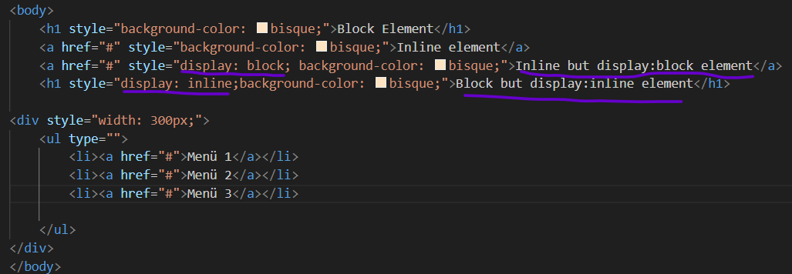
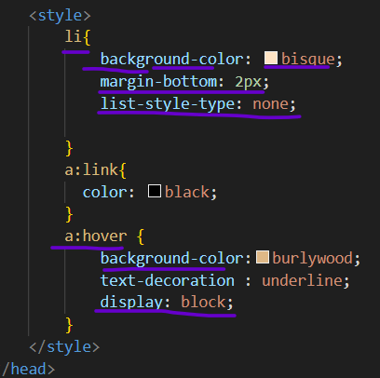
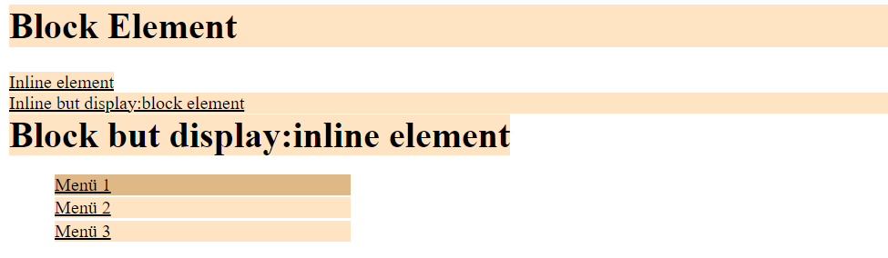
Temel Kavramlar>Hızlı bir geçiş->Display->Block ve Inline

Slide 16
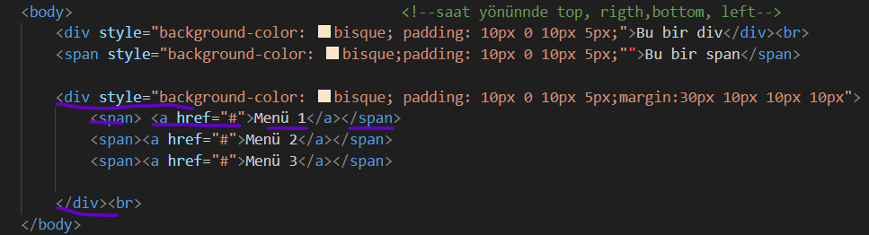
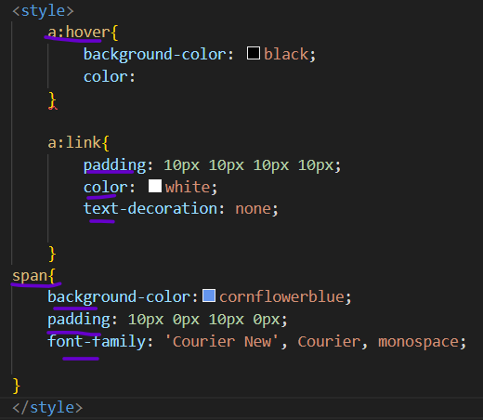
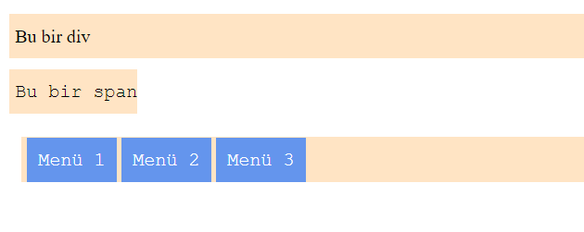
Temel Kavramlar>Hızlı bir geçiş->Div ve Span
Div->block element, Span->inline element

Slide 17
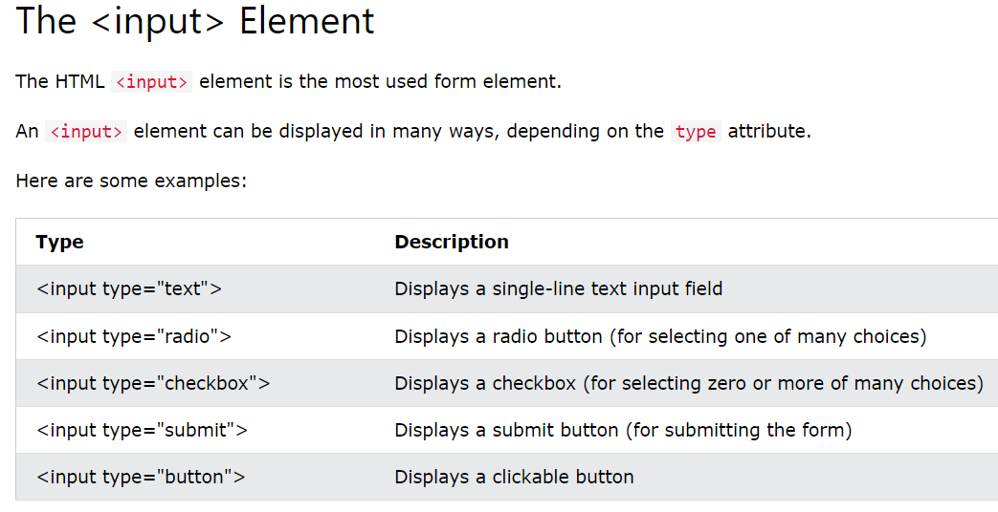
Temel Kavramlar>Hızlı bir geçiş->Form Element

Slide 18
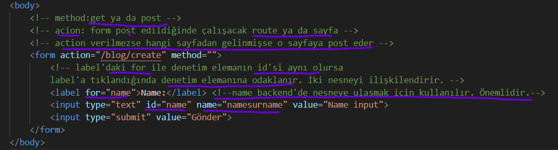
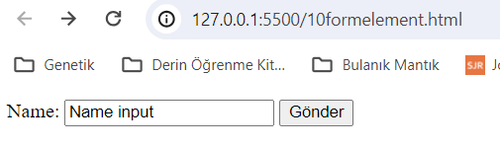
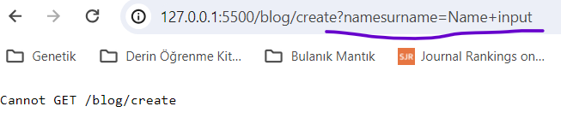
Temel Kavramlar>Hızlı bir geçiş->Form Element
Formda method verilmezse varsayılan get ‘dir. Bu durumda adres satırından form value’ları action’da belirtilen route’a gönderilir. Method post ise adres satırında gönderilmez. http post transaction ile gönderilir.

Slide 19
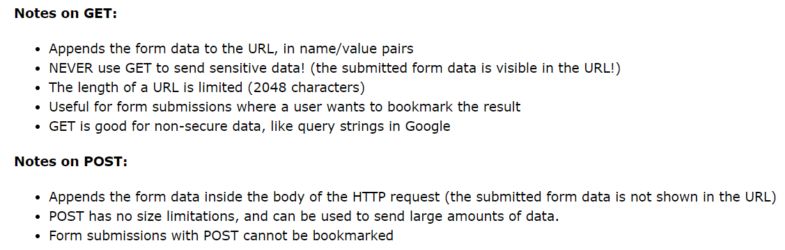
Temel Kavramlar>Hızlı bir geçiş->Form->method

Slide 20
Temel Kavramlar>Hızlı bir geçiş->Form->enctype
Form üzerinden resim gönderilecekse -> enctype="multipart/form-data" şeklinde ayarlanmalıdır
Sadece text bilgi gönderilecekse-> enctype="text/plain" şeklinde ayarlanmalıdır. Default değeri zaten budur.

Slide 21
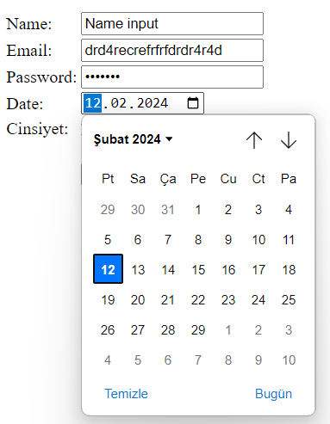
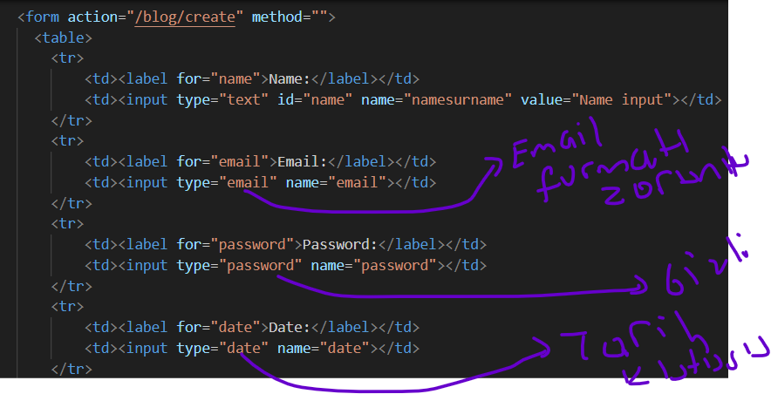
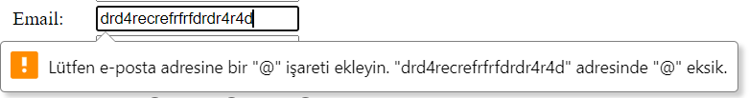
Temel Kavramlar>Hızlı bir geçiş->Form Element

Slide 22
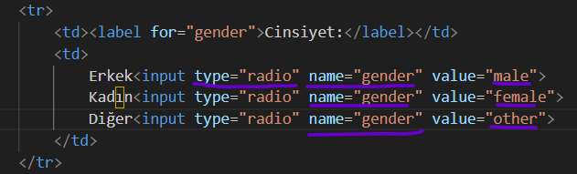
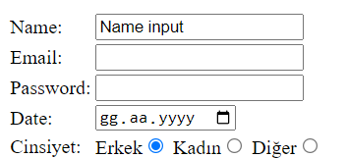
Temel Kavramlar>Hızlı bir geçiş->Form Element-RadioButton
Name bilgisinin aynı olmasına dikkat edin.

Slide 23
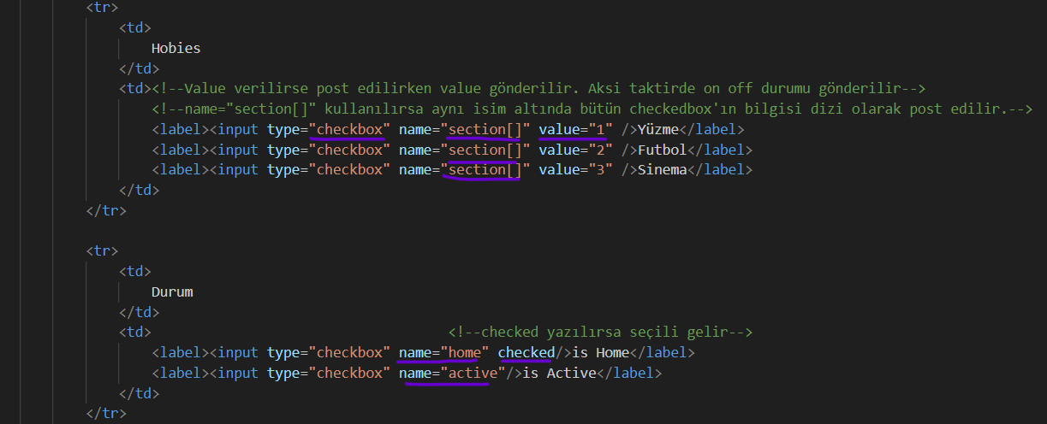
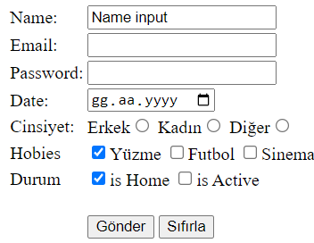
Temel Kavramlar>Hızlı bir geçiş->Form Element-CheckBox
Checkbox’lar birbiryle ilişkili ise ve tek bir dizi değişken olarak post edilmek isteniyorsa name=«a[]» şeklinde verilmelidir. Bağımsız checkbox ise her birine ayrı isim verilebilir. Value bilgisi verilirse o post edilir verilmezse on bilgisi post edilir. Checked etiketi eklenirse seçili hale gelir.

Slide 24
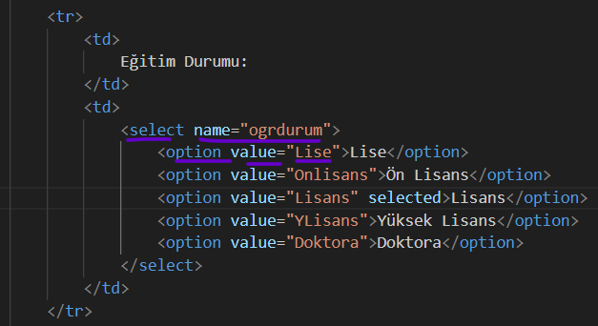
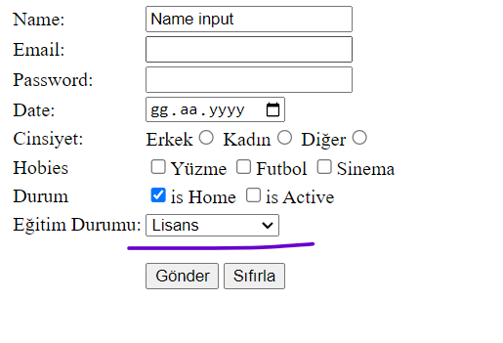
Temel Kavramlar>Hızlı bir geçiş->Form Element-Select (ListBox)
Post edildiğinde value bilgisi gönderilir.

Slide 25
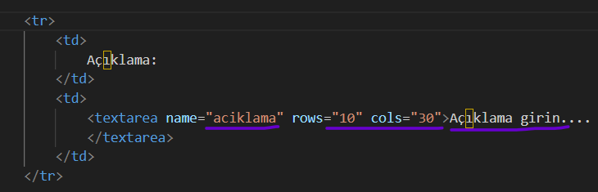
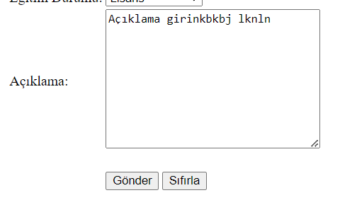
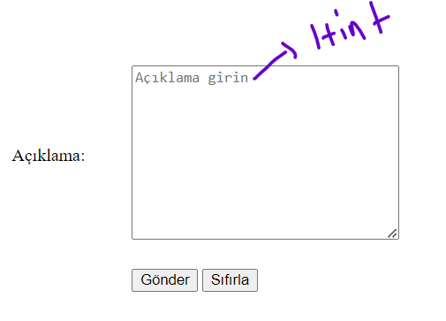
Temel Kavramlar>Hızlı bir geçiş->Form Element-TextArea
<textarea> tagları arasındaki bilgi çok satırlı texbox içine yazılır ve post edilir..

Slide 26
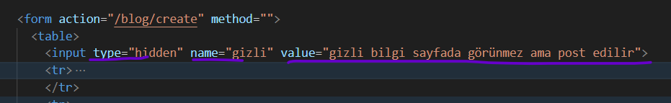
Temel Kavramlar>Hızlı bir geçiş->Form Element-Hidden Input
input element’inin type=«hidden» seçilirse bilgi sayfada görünmez ama post edilir.

Slide 27
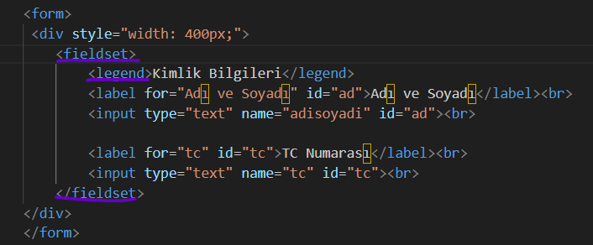
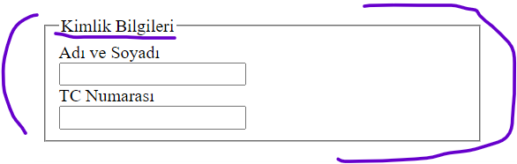
Temel Kavramlar>Hızlı bir geçiş->Form Element-fieldset and legend
input element’inin type=«hidden» seçilirse bilgi sayfada görünmez ama post edilir.

Slide 28
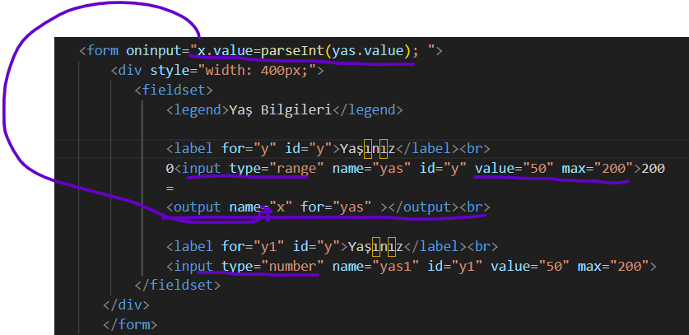
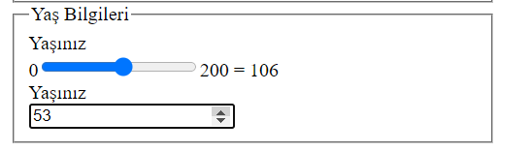
Temel Kavramlar>Hızlı bir geçiş->Form Element->Input range and number

Slide 29
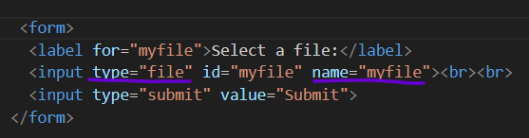

Temel Kavramlar>Hızlı bir geçiş->Form Element->Input fileupload

Slide 30
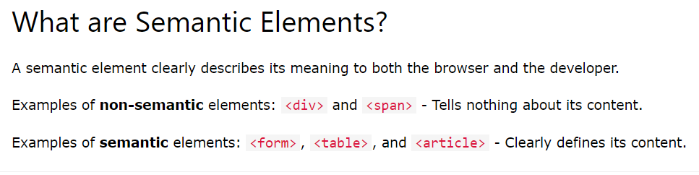
Temel Kavramlar>Hızlı bir geçiş->Semantic Element
Semantic element, anlamsal elemanlardır.

Slide 31
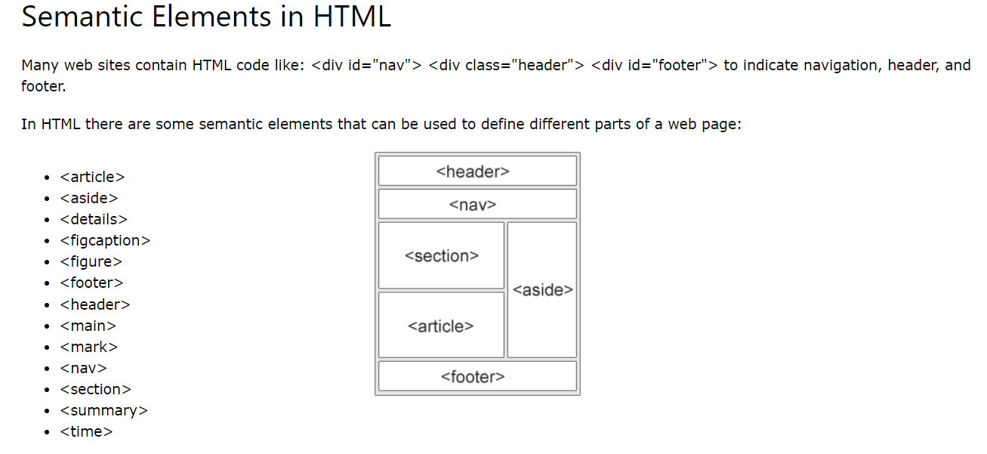
Temel Kavramlar>Hızlı bir geçiş->Semantic Element
Sayfa çıktısında herhangi bir değişiklik olmaz. Biz daha önce div kullanıyorduk ve class ya da id vererek anlamlı hale getiriyorduk. Bunun yerine HTML5 ile daha anlamlı olan aşağıdaki element’ler kullanılabilir. Bu arama motorlarının daha optimize çalışmasına da yardımcı olur.

Slide 32

Temel Kavramlar>Hızlı bir geçiş->Semantic Element

